Slide 1
タスク管理システムとは

Slide 2
タスク管理システムを作ろうと思った経緯。。。
★自身の仕事も自分の中だけで進めているとミスが起きた時にも
フィードバックやアドバイスをもらいにくく、改善しにくいと感じる。
そのため、見える化し期限や優先順位をつけることでミスや漏れを
なくすこと。また、周りから進め方等についてもアドバイスを
もらうことができる。
★仕事を進めていく中で、社外の人との接点がなくとも、社内の人とは
共に早く・いい仕事をしていく必要があると考えている。
その中で、進め方の一つとして個々でやるだけでなくチームで進める
必要があると思うため、他者からタスクを見える化する必要があると
感じたため。

Slide 3
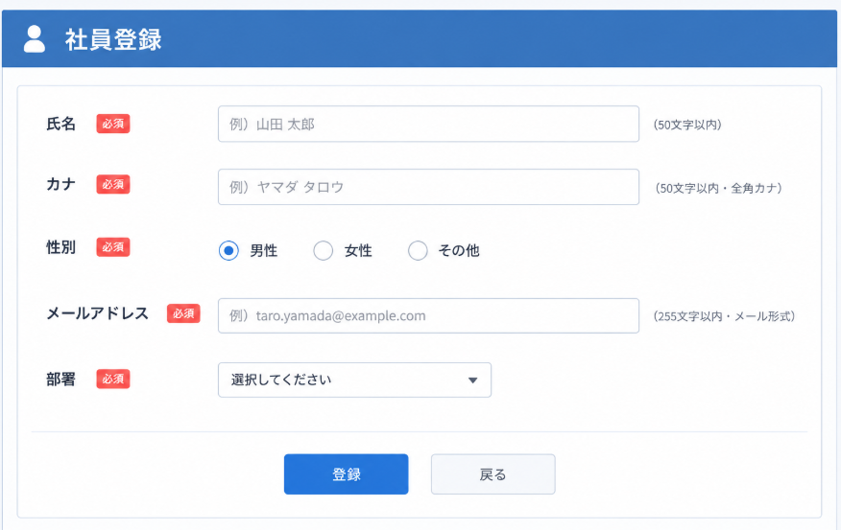
①社員登録をする（管理者・上長）
※管理者登録はデータベースにて
直接登録しておくこと！
管理者のTOPページにのみ
「社員登録画面」のタブが表示される！

Slide 4
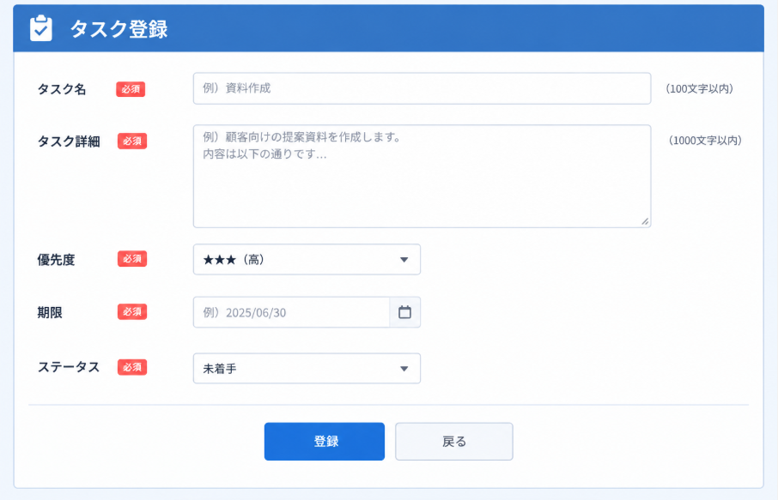
②タスクの登録をする（全社員対象）
優先度・ステータスを
登録するのがポイント💡
タスクの進行状況や
優先順位を把握できる！

Slide 5
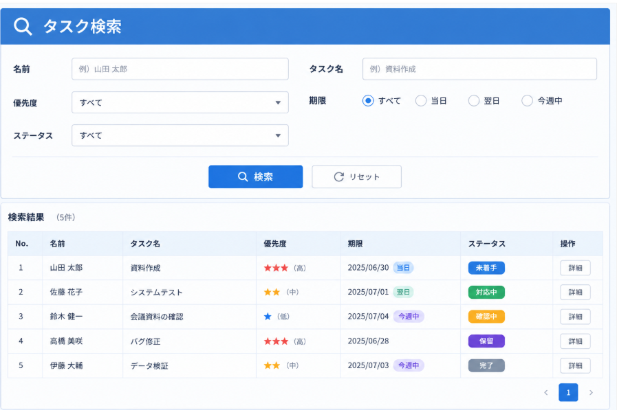
②タスクの検索・一覧表示（全社員対象）
名前の検索欄は
管理者権限付きの上長のみにして部下のタスクの状態を見れるように💡
※一般社員は自身ののみ。

Slide 6
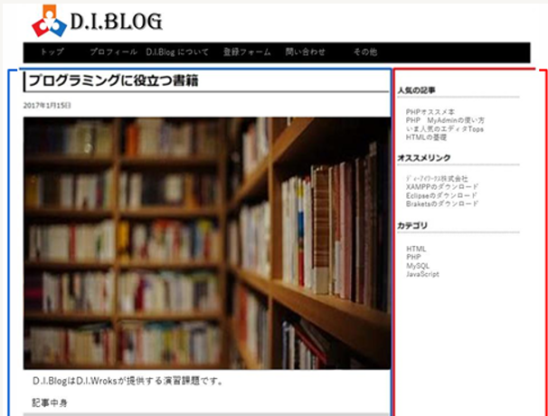
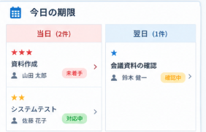
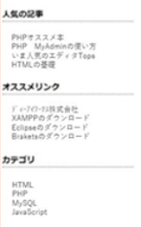
D.I.ブログのTOPページへ
期日が当日・翌日のものを表示💡

Slide 7
【機能一覧】
・社員情報の登録 （氏名・カナ・性別・メールアドレス・部署）
→これらのデータベースへの登録 ※社員ID・登録日時・更新日時・削除フラグはDB登録時に自動反映
・タスク情報の登録 （タスク名・タスク詳細・優先度（★、★★、★★★）・期限
ステータス（未着手、対応中、確認中、完了、保留）
→これらのデータベースへの登録 ※登録者（社員ID）・登録日時・更新日時はDB登録時に自動反映
・タスクの検索・一覧表示 （名前・タスク名・優先度・期限（当日、翌日、今週中）・
ステータス・更新ボタン）
※一般社員は自身ののみ。管理者（上長）は全社員の閲覧可能。
→更新ボタンより右記の項目の変更可能（期限・優先度・ステータス・完了日）
・当日・翌日が期限のタスクをTOPページへ表示

Slide 8

タスク管理システムとは
★タスクの優先順位や進行状況が目に見てわかる
★上長からもタスクが見える化される
⇒各業務の優先順位を明確にして進められるようになる。
また、個人としての管理はもちろん上長からもそれらの見える化を
実現し、フォローアップの体制を整える。

